Slide 1

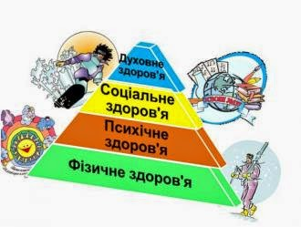
Головним скарбом життя є здоров’я, і, щоб його зберегти, потрібно багато що знати.
Авіцена
Формування усвідомленого ставлення здобувачів до здоров’я через позитивну мотивацію

Slide 2

Про значення здоров’я
Головним скарбом життя є здоров’я, і, щоб його зберегти, потрібно багато що знати. (Авіцена)
Було б здоров'я, а все інше наживемо.
Здоров'я- найдорожчий скарб.
Весела думка – половина здоров'я.
Не просіть хліба у Бога, а просіть здоров'я.
Сміх краще лікує, ніж усі ліки.
Над здоров'ям нема старшого.
Здоров’я-це модно

Slide 3
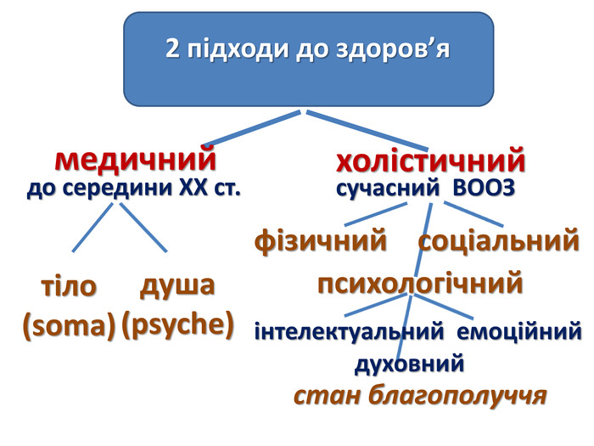

Slide 4

ВООЗ про здоров’я
Здоров’я- це стан повного фізичного, духовного та соціального благополуччя, а не тільки відсутність хвороб та фізичних вад.
Преамбула Статуту ВООЗ

Slide 5
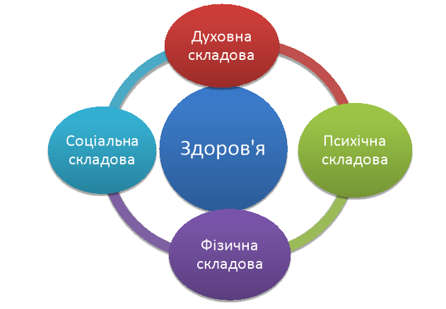

Slide 6
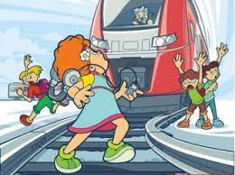
Оновлена програма для 7 класу
рух на велосипеді;
безпеки на залізниці; https://naurok.com.ua/pozaurochniy-zahid-nebezpeka-na-zaliznici-305349.html
рух через залізничні переїзди;
відповідальності за розповсюдження у соціальних мережах роликів/повідомлень та інформації, що може загрожувати національній безпеці

Slide 7
Програма для 8 класу
розділ 2. «Фізична складова здоров’я» - безпека харчування в умовах воєнного стану;
тему «На порозі дорослого життя», яка розглядалась в розділі 1, «Здоров’я людини» перенесено в розділ 3. «Психічна і духовна складові здоров’я»;
зміст теми «Безпека в побуті й навколишньому середовищі»
(розділ 4. «Соціальна складова здоров’я») доповнено питаннями впливу воєнних дій та терористичних актів на навколишнє середовище і виконанням практичних завдань «Відпрацювання алгоритмів дій під час хімічної, біологічної, радіологічної загрози забрудненню навколишнього середовища у результаті воєнних дій»

Slide 8
Поводження з вибухонебезпечними та незнайомим предметами, протимінний захист
Навчаємо згідно методичних рекомендацій щодо проведення бесід з учасниками освітнього процесу з питань уникнення враження мінами і вибухонебезпечними предметами та правил безпечної поведінки у надзвичайних ситуаціях
(лист МОН від 17.03.2022 № 1/3485-22 ).
мультики на Ютуб каналі про хлопчика Сашка і котика Шкоду

Slide 9
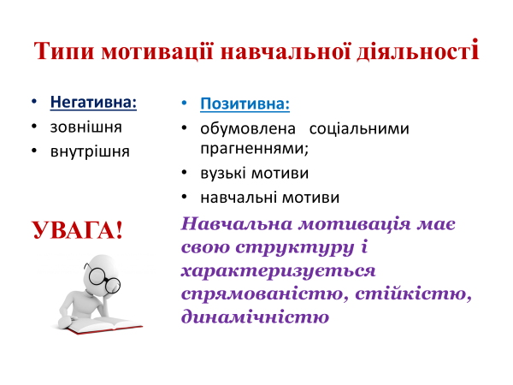

Slide 10
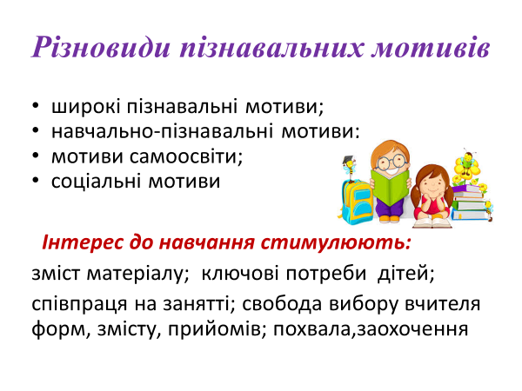

Slide 11
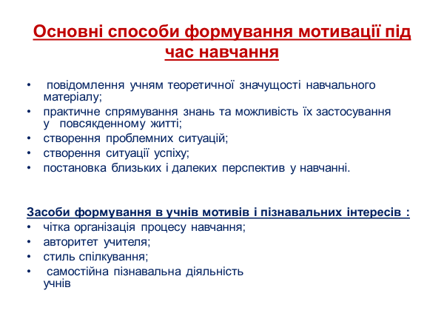

Slide 12
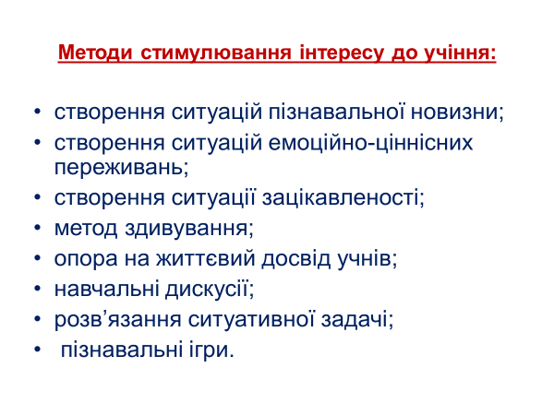

Slide 13
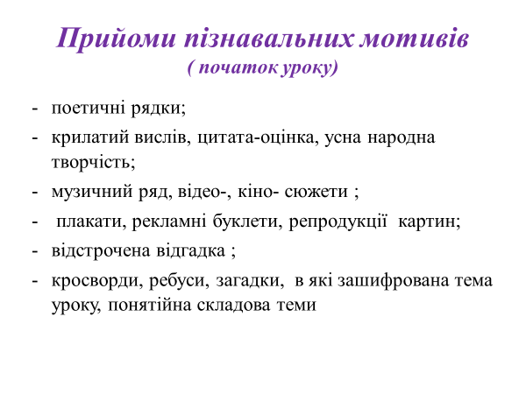

Slide 14

За потреби- використайте для мотивації, обговорення в парах, групах, написання есе, проведення дискусії
Чужа душа – то, кажуть, темний ліс.
А я скажу: не кожна, ой не кожна!
Чужа душа – то тихе море сліз.
Плювати в неї – гріх тяжкий, не можна.
Ліна Костенко
Найвища із книг — книга життя, яку не можна ні закрити, ні знову від¬крити за своїм бажанням. (А. Ламартін)
Жити— означає не тільки задовольняти матеріальні запити організму, головне — розуміти свою людську необхідність.
(Жуль Берн)
Життя — це поле щастя й муки,
Тому до труднощів звикай,
Та головне — безсило руки
Ніколи ти не опускай.
Жити — це не означає дихати, це означає — діяти.
(Ж.-Ж. Руссо).
Наше життя — це те, що ми думаємо про нього. (Марк Аврелій)
Ключ до життя — служіння людям.
(Д. Джексон)

Slide 15
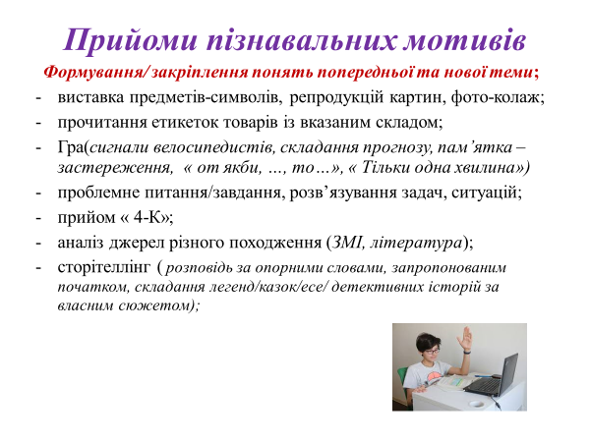


Slide 16
Складові формули «4-К» - потужний арсенал вчителя
креативність- розвиває уяву, цілеспрямованість, вчить генерувати власні ідеї, долати труднощі. Креативність – це навчання через розв’язання кейсів;
критичне мислення –вчить дітей аналізувати інформацію, обмірковувати її, формувати власну думку та знаходити рішення;
комунікація і кооперація- вчить взаємодіяти з іншими людьми, розподіляти групові цінності, говорити чітко, коротко, ясно, розуміти партнера.

Slide 17

Особиста безпека — це стан захищеності від загроз жнитво важливим інте- ресам людини: її життю, здоров'ю та добробуту.

Slide 18

Функції міжпредметних зв’язків
Методологічна - формування цілісності й розвитку людини;
освітня- формування системності знань;
розвивальна- - розвиток системного творчого мислення;
виховна- здійснення естетичного, морального, етичного виховання;
Таким чином, міжпредметні зв’язки - виокремлюють головні елементи змісту освіти; передбачають розвиток ідей, понять, інноваційних загальнонаукових прийомів навчальної діяльності; комплексно застосовують знання з різних предметів

Slide 19


Принципи /критерії відбору матеріалів до уроку
Відповідність змісту, віку учнів;
можливості і реальні потреби учнів;
актуальність;
сприяння формуванню мотивації щодо здорового способу життя;
єдність навчально-виховного процесу

Slide 20
« Основи здоров’я» …і
Біологія
Хімія
Математика
Географія
Література
Фізична культура
Етика
Інформатика
Фізика
Історія
«Захист України»
Іноземна мова
Мистецтво
Технології
Правознавство

Slide 21
Міжпредметність в дії
1 цигарка зменшує вміст кисню в крові на 15%.Щороку від паління вмирає 5 млн. людей з них 90% від раку легенів, бо в диму 7000 хімічних елементів.
Палимо чи живемо?
1981 р.- відкрили збудник ВІЛ, 80 млн його отримали.36 млн. померли. Україна займає ІІ місце в Сх. Європі. Щороку ВІЛ/СНІД забирає 1000 громадян України.
Не вмирай від незнання!
На даху поїзда напруга 27, 5 тис. – 3 тис. Вольт.
Будемо робити селфі чи графіті на вагоні?
2.5 млн потових і сальних залоз людини на добу виділяють 0,5л поту і 20 г. сала. Які загрози існують тілу людини, якщо не митися впродовж тижня? місяця? Запрогнозуйте яким чином постраждає соціальна складова здоров’я?
За рік в Україні помирає від ВІЛ/СНІДУ 2500 осіб. Побудуйте шкалу духовної складової здоров’я тих, хто відійшов у вічність.
Середньовічні лати лицаря сьогодні може легко підійняти хлопець 10-12 років. Про які фактори життя свідчить ця інформація?
Якщо відсутній самоконтроль емоцій, то це призводить до вкорочення життя на 2-4 роки. Продемонструйте власні прийоми самоконтролю емоцій у випадках: отримали низьку оцінку за контрольну; зрадив друг/ подруга; програла чемпіонат Європи улюблена футбольна команда; неможливо придбати 15-й айфон.

Slide 22
10 правил інформаційної гігієни
1.Ставтеся до інформації
критично!
2.Перевіряйте інформацію
3.Слухайте професіоналів
4.Крикливий заголовок –
поганий знак
5.Не ВСЕ перечитуйте,
переглядайте!
Мета інформаційної гігієни – знизити негативний вплив інформації на психічне, фізичне і соціальне благополуччя і здоров’я
6. Очистіть свій інформаційний простір
7.Не поширюйте інформацію, у достовірності якої не впевнені
8.Дозуйте використання соціальних мереж
9.Всюди використовуйте українську мову
10.Контролюйте час використання гаджетів

Slide 23
В умовах воєнного стану категорично забороняється:
транслювати наживо ракети в момент польоту і місця, куди вони потрапили; демонструвати місця обстрілів та влучання снарядів, будь-які ідентифікатори локацій, як-то назви вулиць, зупинок, метро, магазинів тощо;
оцінювати і називати наслідки руйнувань через удари, обстріли чи диверсї
знімати військові об’єкти, переміщення українських військ і техніки, місць дислокації та роботи сил ППО;
фіксувати розташування об’єктів цивільного захисту;

Slide 24
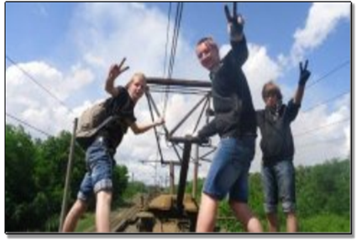
Небезпечне екстремальне катання - зачепінг, трейнсерфінг або навперегонки зі смертю
Бексайд,бекрайдінг, фронтрайдінг фронтзачепінг;( задній і передній торець)
Руфрайдінг( на даху);
Андервагонрайдінг( під вагонами)
Сайдрайдінг (збоку)
https://naurok.com.ua/zacheping---navperegonki-zi-smertyu-209419.htm
Штраф в Україні- до 300 грн.
Німеччина- 50 тис.євро

Slide 25
Теплі весна, літечко, осінь покличуть підлітків у прогулянки, подорожі на велосипедах.
Використаймо години резервного часу для повторення правил їзди на велосипеді
Подбаймо про безпеку учнів зазделегідь!
Турніри знавців ПД
Вправи із сигналами велосипедистів
Конкурси знавців дорожніх знаків для велосипедистів
Години спілкування
Вікторини
Кросворди
Усні журнали
Оберіть ефективні форми просвітницької роботи і для батьків, осіб, що їх замінюють!

Slide 26
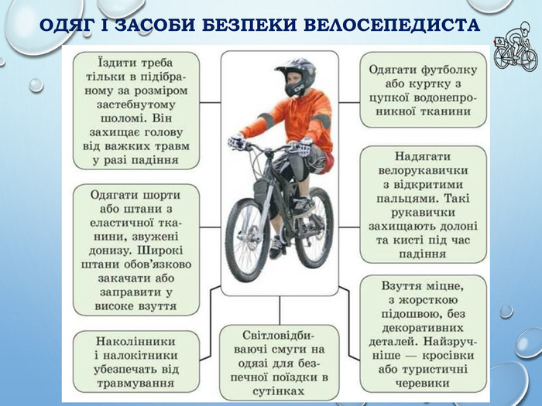

Slide 27
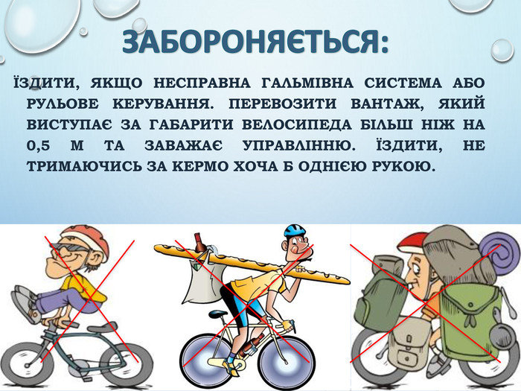
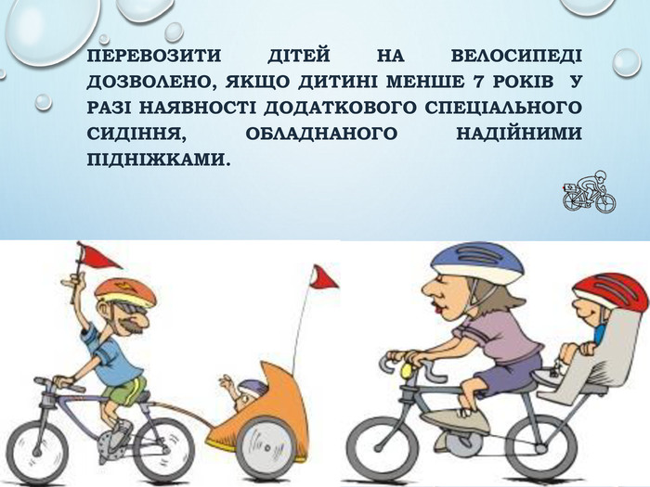

Slide 28


Slide 29
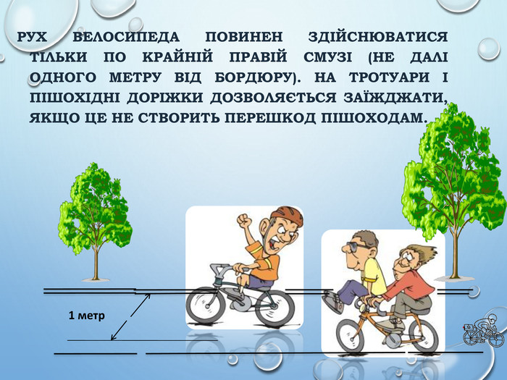

Slide 30
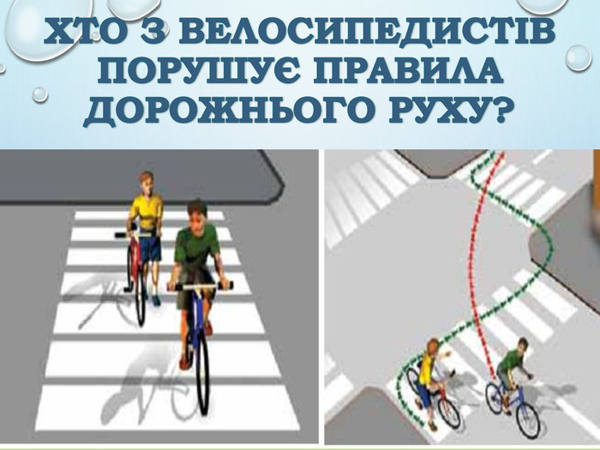


Slide 31
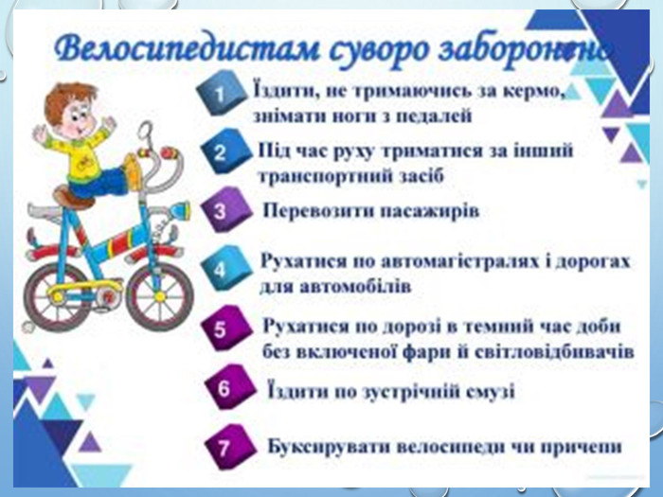

Slide 32


Slide 33
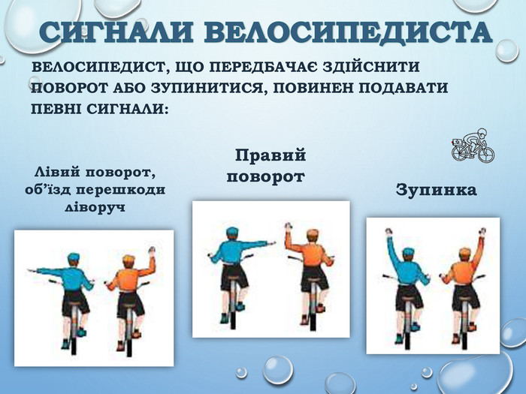

Slide 34
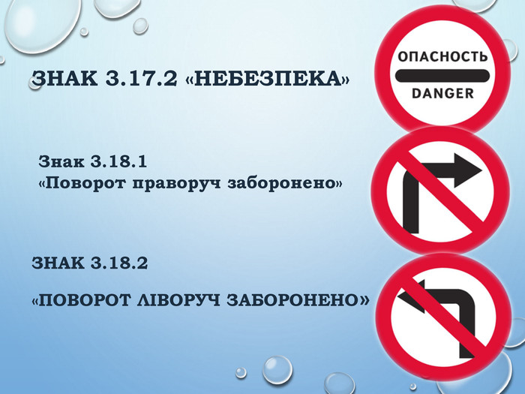
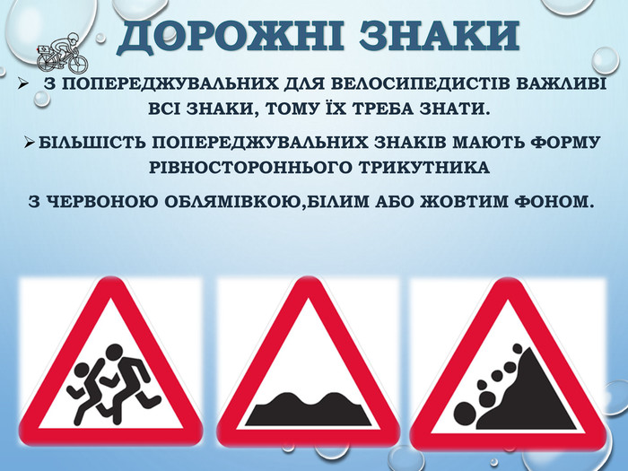

Slide 35



Slide 36

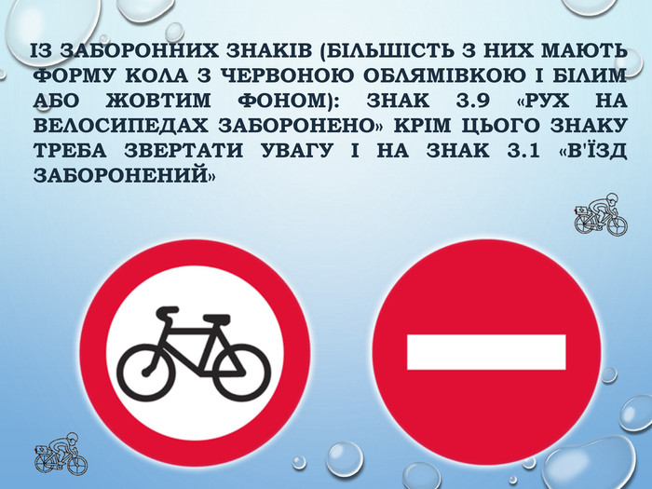

Slide 37
Корисні інтернет-ресурси
https://www.phc.org.ua/ - Центр громадського здоров'я МОЗ України;
http://autta.org.ua/ - Портал превентивної освіти – підручники, посібники, розробки уроків, презентації, відео, мультфільми;
https://www.youtube.com/watch?v=8JsM-wf5Bpo – Відео для дітей «Як правильно мити руки»; https://naurok.com.ua/biblioteka/osnovi-zdorov-ya - Освітній проєкт «На урок» - бібліотека розробок з основ здоров’я;
http://www.prozdorove.com.ua – Проєкт «Про здорове» (рекомендації здорового харчування, схвалені МОЗ України;
Онлайн сервіси для створення яскравих історії для цікавого уроку
https://ruh.com.ua/training/komiks-ta-multfilm-za-10-160?cat=LiDQntGB0L3QvtCy0Lgg0LfQtNC%2B0YDQvtCy4oCZ0Y8%3D&inpoint=ruh.com.ua

